Slide 1
PREDNOSTI SPORAZUMA O SLOBODNOJ TRGOVINI
2012.

Slide 2
SPORAZUMI KAO INSTRUMENT TRGOVINSKE POLITIKE
CILJEVI
Uklanjanje carinskih i necarinskih trgovinskih barijera
Podsticanje trgovinskog rasta
Povećanje stranih direktnih investicija
Veća transparentnost u trgovinskim politikama i poslovanju
USLOVI
Ukupan privredni i investicioni potencijal
Veličina tržišta
Tehnološko-inovativna razvijenost tržišta
Regionalno grupisanje koje povećava atraktivnost udruženih tržišta prema trećim zemljama

Slide 3
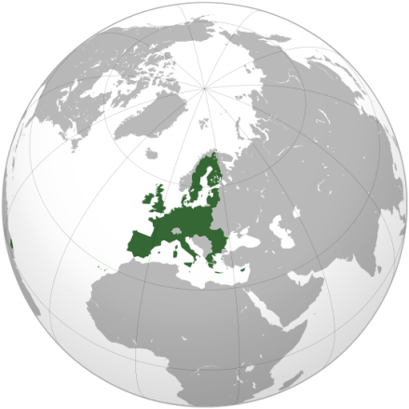
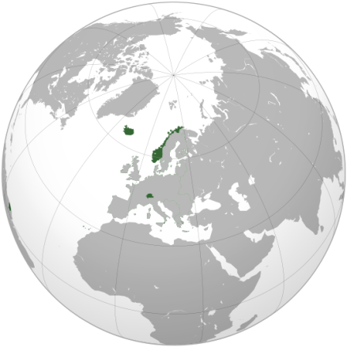
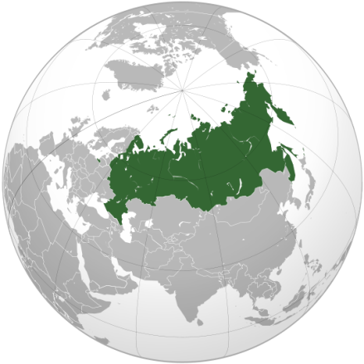
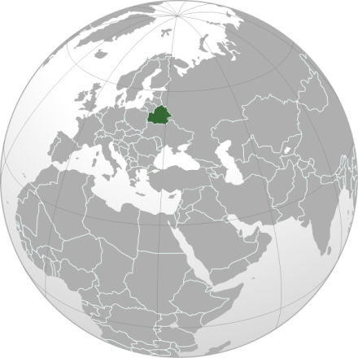
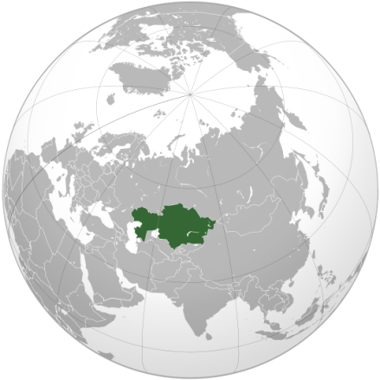
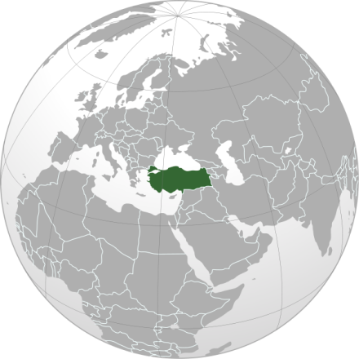
SPORAZUMI O SLOBODNOJ TRGOVINI REPUBLIKE SRBIJE
MULTILATERALNI
Evropska Unija
CEFTA
EFTA
BILATERALNI
Ruska Federacija
Belorusija
Kazahstan
Turska

Slide 4
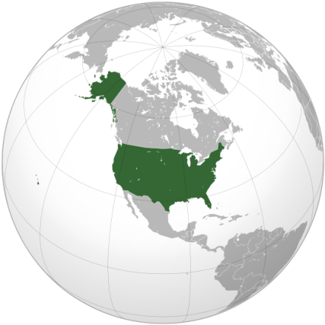
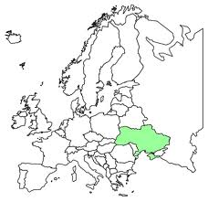
SPORAZUMI O SLOBODNOJ TRGOVINI REPUBLIKE SRBIJE
SAD
Ukrajina
Preferencijalni tretman po osnovu Opšteg sistema preferencijala (GSP)
USLOVI: roba proizvedena u Srbiji sa najmanje 35% vrednosti i direktno isporučena iz Srbije
Započete pripreme za zaključenje SST sa
Ukrajinom (tržište od 50 mil. potrošača)

Slide 5
IZVOZ SRBIJE U MREŽI SPORAZUMA O SLOBODNOJ TRGOVINI (U MIL. USD)
Zemlja partner | 2006 | 2007 | 2008 | 2009 | 2010 | 2011 | 2011/2006
EU | 3.379,6 | 4.524,8 | 5.969,6 | 4.523,5 | 5.614,9 | 6.853,3 | 102,8%
CEFTA | 2.418,3 | 3.470,9 | 3.677,8 | 2.689,4 | 2.813,3 | 3.247,9 | 34,3%
EFTA | 102,3 | 73,1 | 122,7 | 96,0 | 69,0 | 90,6 | -11,4%
Ruska Federacija | 314,1 | 451,4 | 551,1 | 349,8 | 534,7 | 795,6 | 153,3%
Belorusija | 15,1 | 12,8 | 15,7 | 19,9 | 41,0 | 52,0 | 244,4%
Kazahstan | 5,5 | 11,4 | 11,8 | 9,9 | 4,7 | 10,1 | 83,6%
Turska | 38,7 | 58,7 | 45,1 | 45,1 | 88,0 | 183,0 | 372,9%
SVET | 6.466,8 | 8.837,9 | 11.046,3 | 8.346,3 | 9.793,8 | 11.857,0 | 83,4%
Izvor: Privredna komora Srbije i Uprave carina Srbije, mart 2012. godine

Slide 6
SPORAZUM O SLOBODNOJ TRGOVINI IZMEĐU SRBIJE I RUSKE FEDERACIJE
U srpskom izvozu carina se plaća na
Živinsko meso
Pojedine pozicije sira
Šećer
Penušavo vino
Etil alkohol
Cigarete
Predivo i tkanine od pamuka
Traktore
Putničke automobile
Upotrebljavana motorna vozila
U ruskom izvozu carina se plaća na
Pneumatske gume
Slavine, ventile
Traktore
Motorna vozila
Dokazi/isprave
Sertifikat Form CT-2
Deklaracija za pošiljke do 5.000 USD

Slide 7
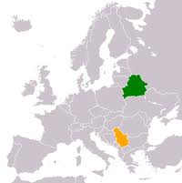
SPORAZUM O SLOBODNOJ TRGOVINI IZMEĐU SRBIJE I BELORUSIJE
USLOVI: 50% vrednosti bez porekla + direktna kupoprodaja + direktan transport
Dijagonalna kumulacija porekla robe između zemalja Carinske unije (RF, Belorusija, Kazahstan ) i Srbije
Kod srpskog izvoza bez preferencijalnog tretmana: živinsko meso, šećer, vino, pamučne tkanine, traktori, motorna vozila, a kod beloruskog: šećer, pneumatske gume, motorna vozila
Dokazi/isprave
Sertifikat Form CT-2
Deklaracija za pošiljke do 5.000 USD

Slide 8
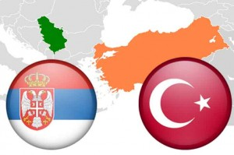
SPORAZUM O SLOBODNOJ TRGOVINI IZMEĐU SRBIJE I TURSKE
Asimetrična liberalizacija u korist srpske strane
Do 2015. godine primenjuje se fazno, u tri etape
Dijagonalna kumulacija i preferencijalni tretman robe
RS – Turska – EU – Makedonija – Crna Gora – Albanija
Srbija bez carine izvozi industrijske proizvode u Tursku
Carine na uvoz iz Turske tekstilnih proizvoda i proizvoda crne i obojene metalurgije
Koncesije za poljoprivredne proizvode na obe strane

Slide 9
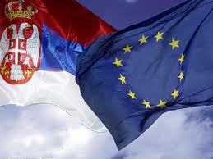
PRELAZNI TRGOVINSKI SPORAZUM IZMEĐU SRBIJE I EU (1/2)
Puna primena od 1. februara 2010. godine
Zona slobodne trgovine Evropska unija - Srbija u periodu od najviše šest godina
Izvoz i uvoz tekstila i tekstilnih proizvoda (1.226 tarifnih pozicija) regulisan posebnim Sporazumom o trgovini tekstilom i tekstilnim proizvodima koji u primeni od jula 2005.
Bescarinski tretman u trgovini industrijskim proizvodima poreklom iz Srbije (6.562 tarifnih pozicija)

Slide 10
PRELAZNI TRGOVINSKI SPORAZUM IZMEĐU SRBIJE I EU (2/2)
Ukinute carine na 58,4% industrijskih proizvoda poreklom iz EU, dok za ostale robe utvrđena dinamika liberalizacije za period 2011 – 2014.godine
Bescarinski tretman za sve primarne poljoprivredne proizvode iz Srbije, osim za mladu govedinu i šećer (količinske kvote)
Za poljoprivredne proizvode koje Srbija uvozi iz EU utvrđena dinamika liberalizacije
Bescarinski izvoz za srpske prehrambene proizvode, dok je za proizvode iz EU utvrđena dinamika liberalizacije (slična liberalizaciji industrijskih proizvoda)
Vina i ribe - obostrane količinske kvote

Slide 11
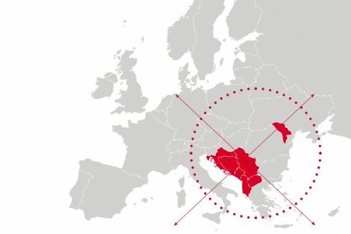
JEDINSTVENI MULTILATERALNI SPORAZUM O SLOBODNOJ TRGOVINI U CENTRALNOJ EVROPI (1/3)
Srbija sa još osam zemalja (Albanija, BIH, Bugarska, Hrvatska, Makedonija, Moldavija, Crna Gora, Rumunija i UNMIK-Kosovo) članica CEFTA 2006
CEFTA 2006 – tržište od oko 30 miliona potrošača
Kumulacija porekla robe u okviru CEFTA 2006

Slide 12
JEDINSTVENI MULTILATERALNI SPORAZUM O SLOBODNOJ TRGOVINI U CENTRALNOJ EVROPI (2/3)
Protokol od 15.12.2011. godine: ukidanje carina i uvoznih dadžbina fiskalne prirode na sve proizvode
Aneks 10 Protokola: izuzeti proizvodi za koje date bilateralne koncesije
Potpuna liberalizacija trgovine poljoprivrednim proizvodima Srbija - Albanija - Moldavija
Dalja liberalizacija preferencijalne trgovine Srbija- Hrvatska

Slide 13
JEDINSTVENI MULTILATERALNI SPORAZUM O SLOBODNOJ TRGOVINI U CENTRALNOJ EVROPI (3/3)
DODATNE PREDNOSTI CEFTA 2006
Postupna liberalizacija trgovine uslugama
Izjednačavanje uslova za investiranje i obezbeđenje jednakog tretmana domaćih i investitora iz Regiona
Postepeno otvaranje tržišta javnih nabavki i jednak tretman domaćih i dobavljača iz zemalja u Regionu
Obezbeđenje zaštite intelektualne svojine
Poštovanje pravila STO - bez obzira da li je zemlja članica ove organizacije

Slide 14
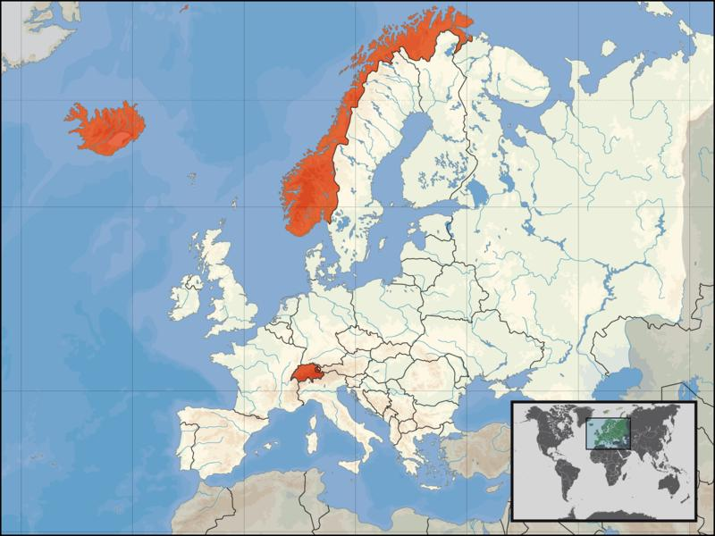
SPORAZUM O SLOBODNOJ TRGOVINI IZMEĐU SRBIJE I EFTA
Srbija od 2009. godine u režimu slobodne trgovine sa članicama Evropskog udruženja slobodne trgovine (EFTA) - tržište od potencijalno 13 miliona korisnika
Sa svakom članicom EFTA Srbija pojedinačno zaključila posebne bilateralne sporazume o trgovini poljoprivrednim proizvodima
EFTA: Island, Lihtenštajn,
Norveška i Švajcarska

Slide 15
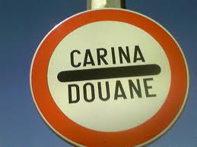
SPORAZUM O SLOBODNOJ TRGOVINI IZMEĐU SRBIJE I EFTA
KARAKTERISTIKE TRGOVINE SA EFTA
Bescarinski izvoz industrijskih proizvoda iz Srbije u Švajcarsku, a etapno snižavanje uvoznih carina za određene industrijske proizvode iz Švajcarske
Kumulacija porekla od prošle godine moguća između Srbije, Švajcarske/Lihtenštajna i Norveške
Usled odsustva identičnih Protokola o poreklu robe, nije moguća kumulacija porekla sa evropskim materijalima u pogledu na preferencijalni izvoz u Švajcarsku/Lihtenštajn, Norvešku i Island, i obrnuto

Slide 16
INSTITUT DIJAGONALNE KUMULACIJE POREKLA
Sabiranje porekla Srbija može da koristiti u primeni sledećih sporazuma:
CEFTA 2006
Prelazni trgovinski sporazum sa EU
Sporazum sa državama EFTA
SST sa Turskom

Slide 17
KUMULACIJA U OKVIRU PROCESA STABILIZACIJE I PRIDRUŽIVANJA EU
 | RS | HR | MK | BA | ME | UK | MD | AL | EU | TR
RS |  |  |  |  |  |  |  |  |  | 
HR |  |  |  |  |  |  |  |  | 
MK |  |  |  |  |  |  |  |  |  | 
BA |  |  |  |  |  |  |  |  | 
ME |  |  |  |  |  |  |  |  |  | 
UK |  |  |  |  |  |  |  | 
MD |  |  |  |  |  |  |  | 
AL |  |  |  |  |  |  |  |  |  | 
EU |  |  |  |  |  |  |  |  |  | *
TR |  |  |  |  |  |  |  |  | *
Legenda
Al-Albanija, BA-Bosna i Hercegovina, ME-Crna Gora, RS-Srbija, HR-Hrvatska, MK-Makedonija, MD-Moldavija, UK-UNMIK/Kosovo, EU-Evropska Unija, EFTA (Norveška, Švajcarska, Island i Lihtenštajn) i TR-Turska
* Kumulacija u okviru Carinske Unije EU-Turska ograničena na proizvode koji nisu poljoprivredni

Slide 18
KUMULACIJA U OKVIRIMA SPORAZUMA EFTA I CEFTA
 | RS | ME | MK | AL | EFTA
RS |  |  |  |  | 
ME |  |  |  |  | 
MK |  |  |  |  | 
AL |  |  |  |  | 
EFTA |  |  |  | 
Legenda
Al-Albanija, ME-Crna Gora, RS-Srbija, MK-Makedonija, EFTA (Norveška, Švajcarska, Island, Lihtenštajn)

Slide 19
SRBIJA U MREŽI SST
Mogućnost plasmana na tržište od oko milijardu potrošača
Razvoj trgovinskih odnosa, kako u obimu tako i kvalitetu
Atraktivnost Srbije kao destinacije za strana direktna ulaganja
Mogućnost za strane investitore da koriste prednosti iz sporazuma o slobodnoj trgovini – s obzirom da instaliranjem proizvodnje i otvaranjem firmi u Srbiji stiču nacionalni tretman

Slide 20
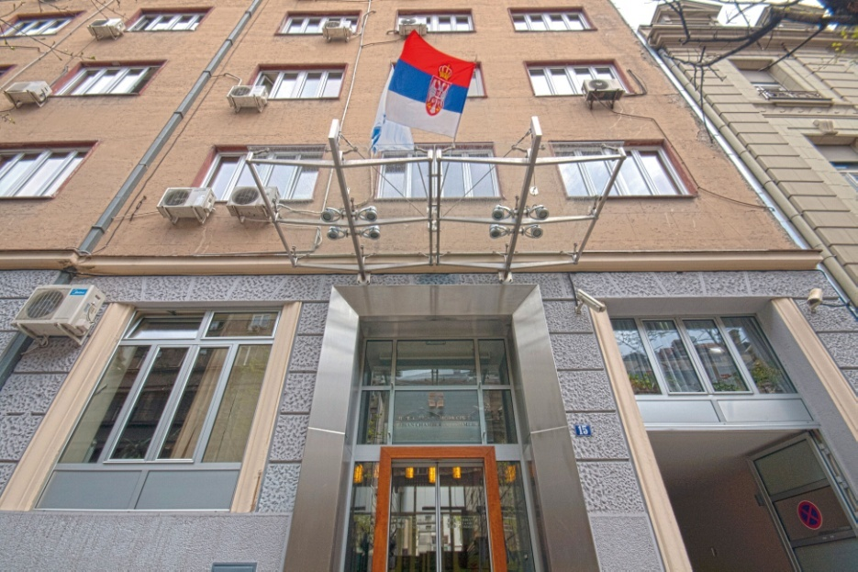
HVALA NA PAŽNJI!
eoi@pks.rs
www.pks.rs

